Slide 1

课程评价系统
第七组
组长：张海飞
组员：李志鹏 王仲谋

Slide 2
part1
吸引力和可用性
Life isn't about waiting for the storm to pass. it's about learning to dance
part2
工作量和技术难度
part3
设计的全面性
part4
用户体验和改进

Slide 3

吸引力和可用性
在现在的社会生活中，大学生毫无疑问是智能手机的主要使用人群之一，而大学生常常会面对一个问题：选课。每次选课时，面对众多的课程，学生往往除了课程名称和任课老师，对其他的一无所知。信息的缺乏导致学生选课时需要花费大量的时间来了解课程。而若是有一个课程评价app，让上过这门课的学生对这其做出评价，就能有效地减少学生选课时花费的时间与精力。因此，课程评价app有着很好的吸引力和可用性。
标题文字内容
标题文字内容
ENTER THE TITLE HERE
ENTER THE TITLE HERE

Slide 4
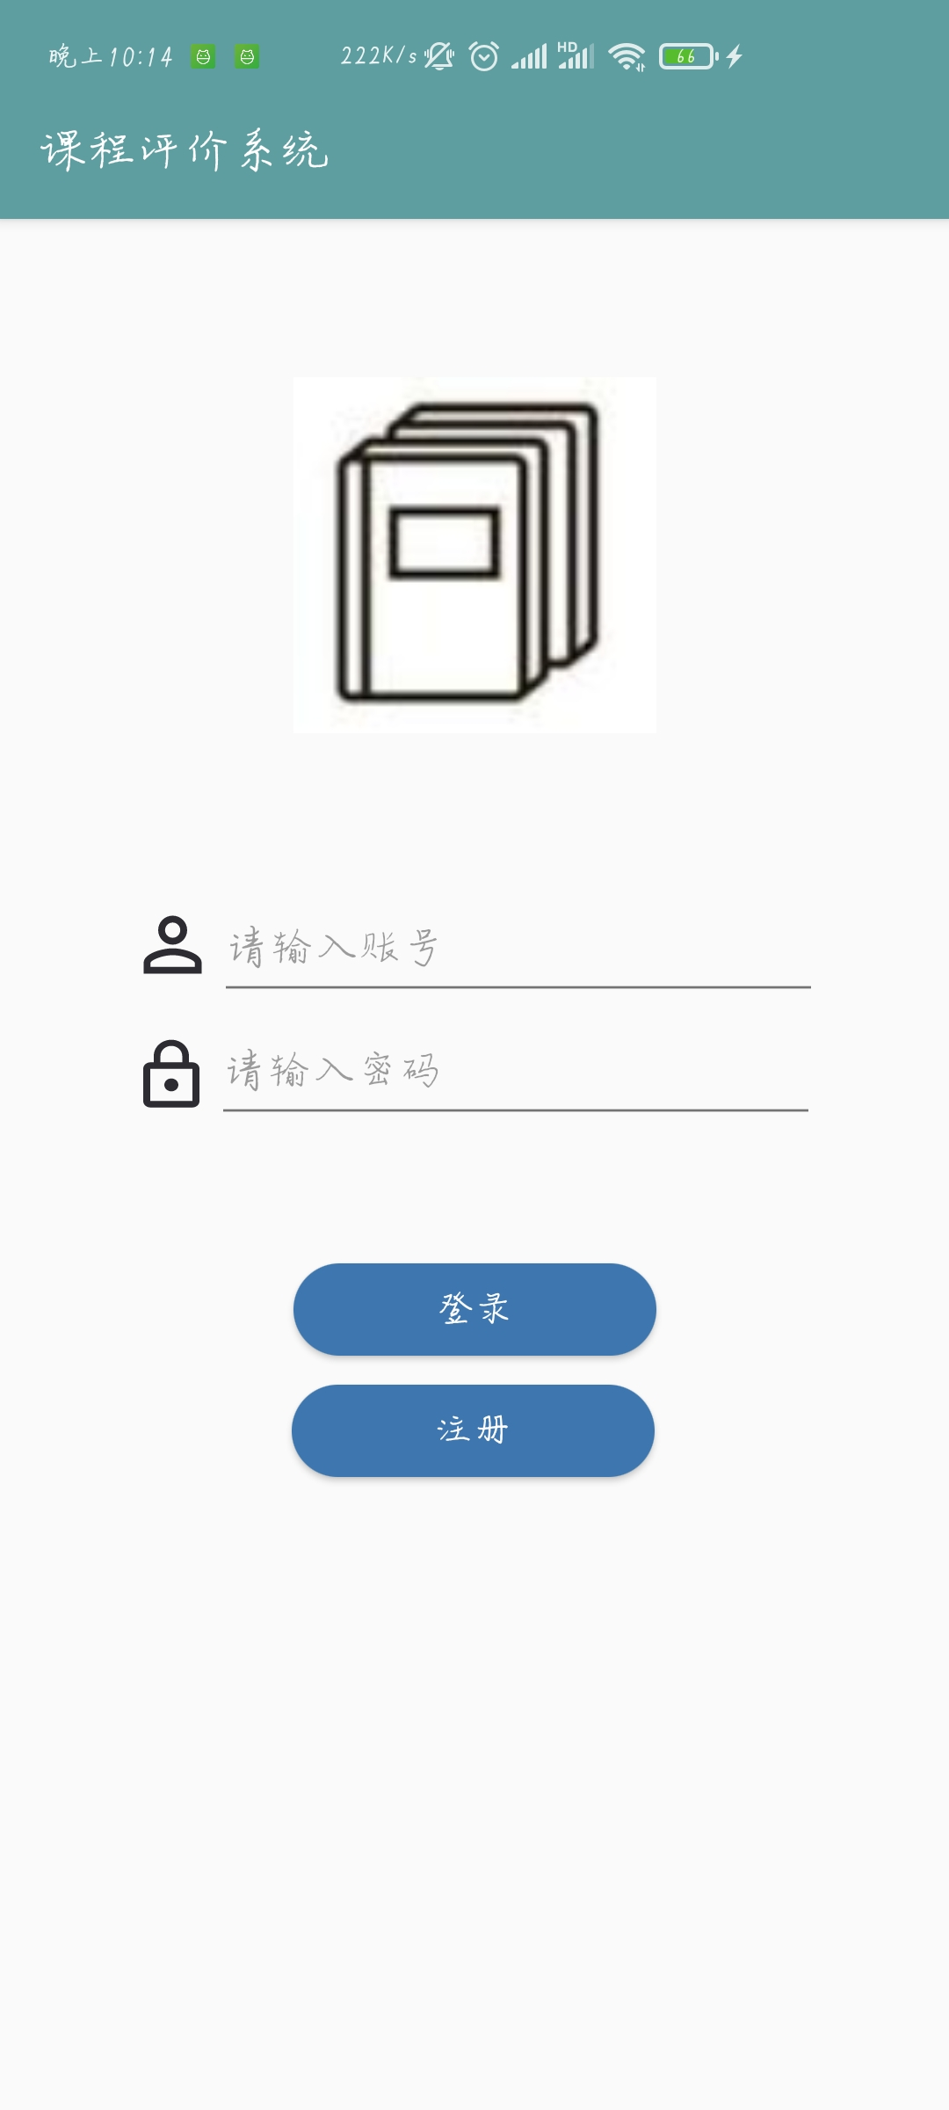
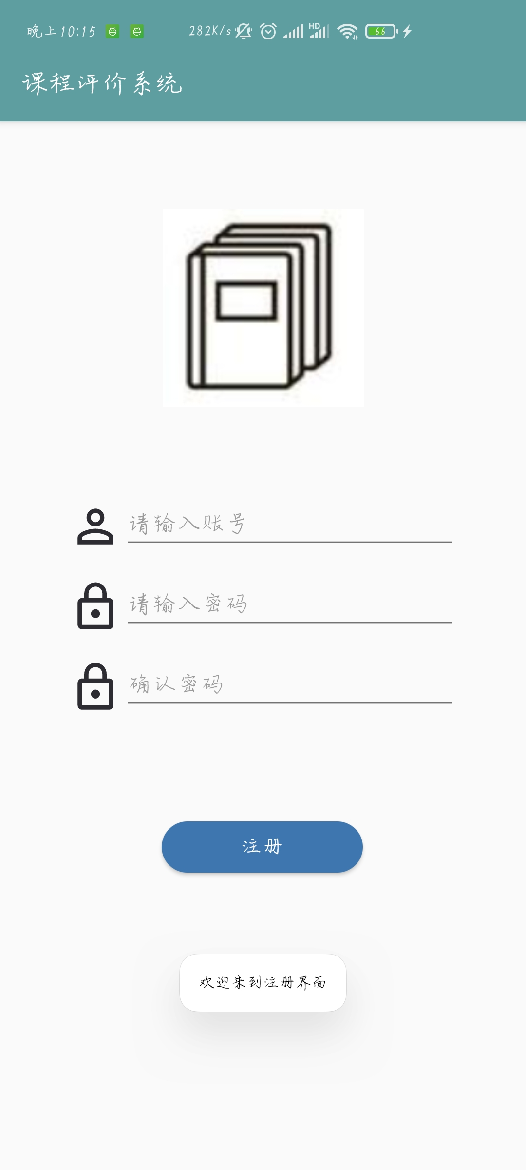
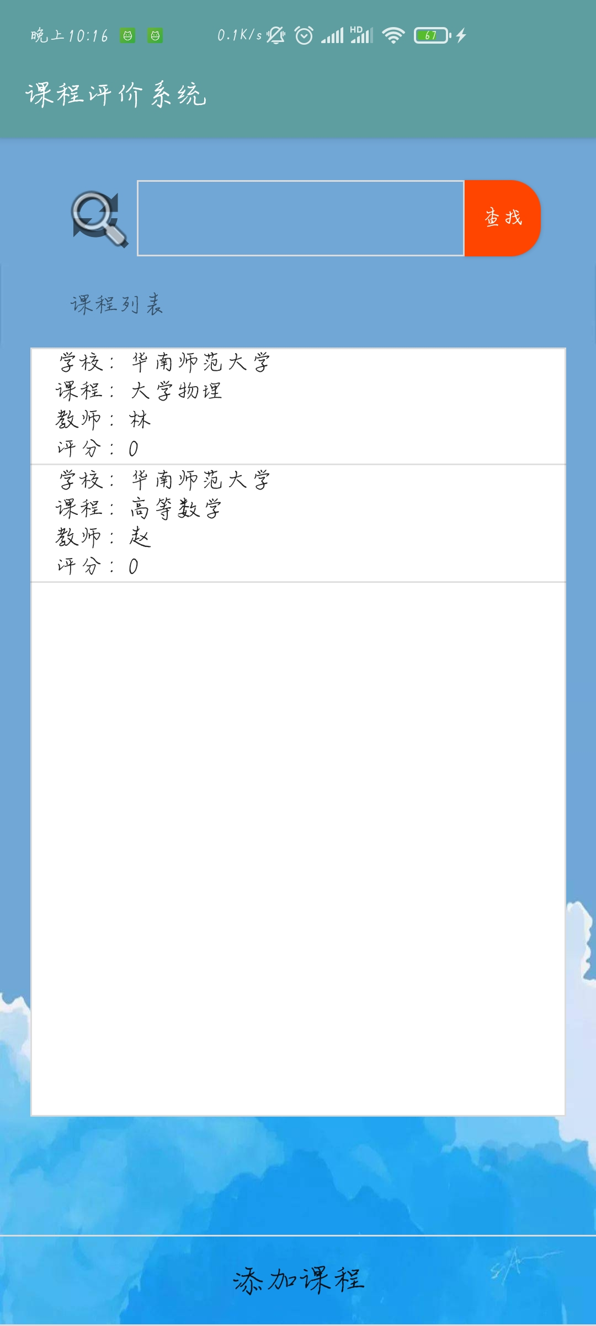
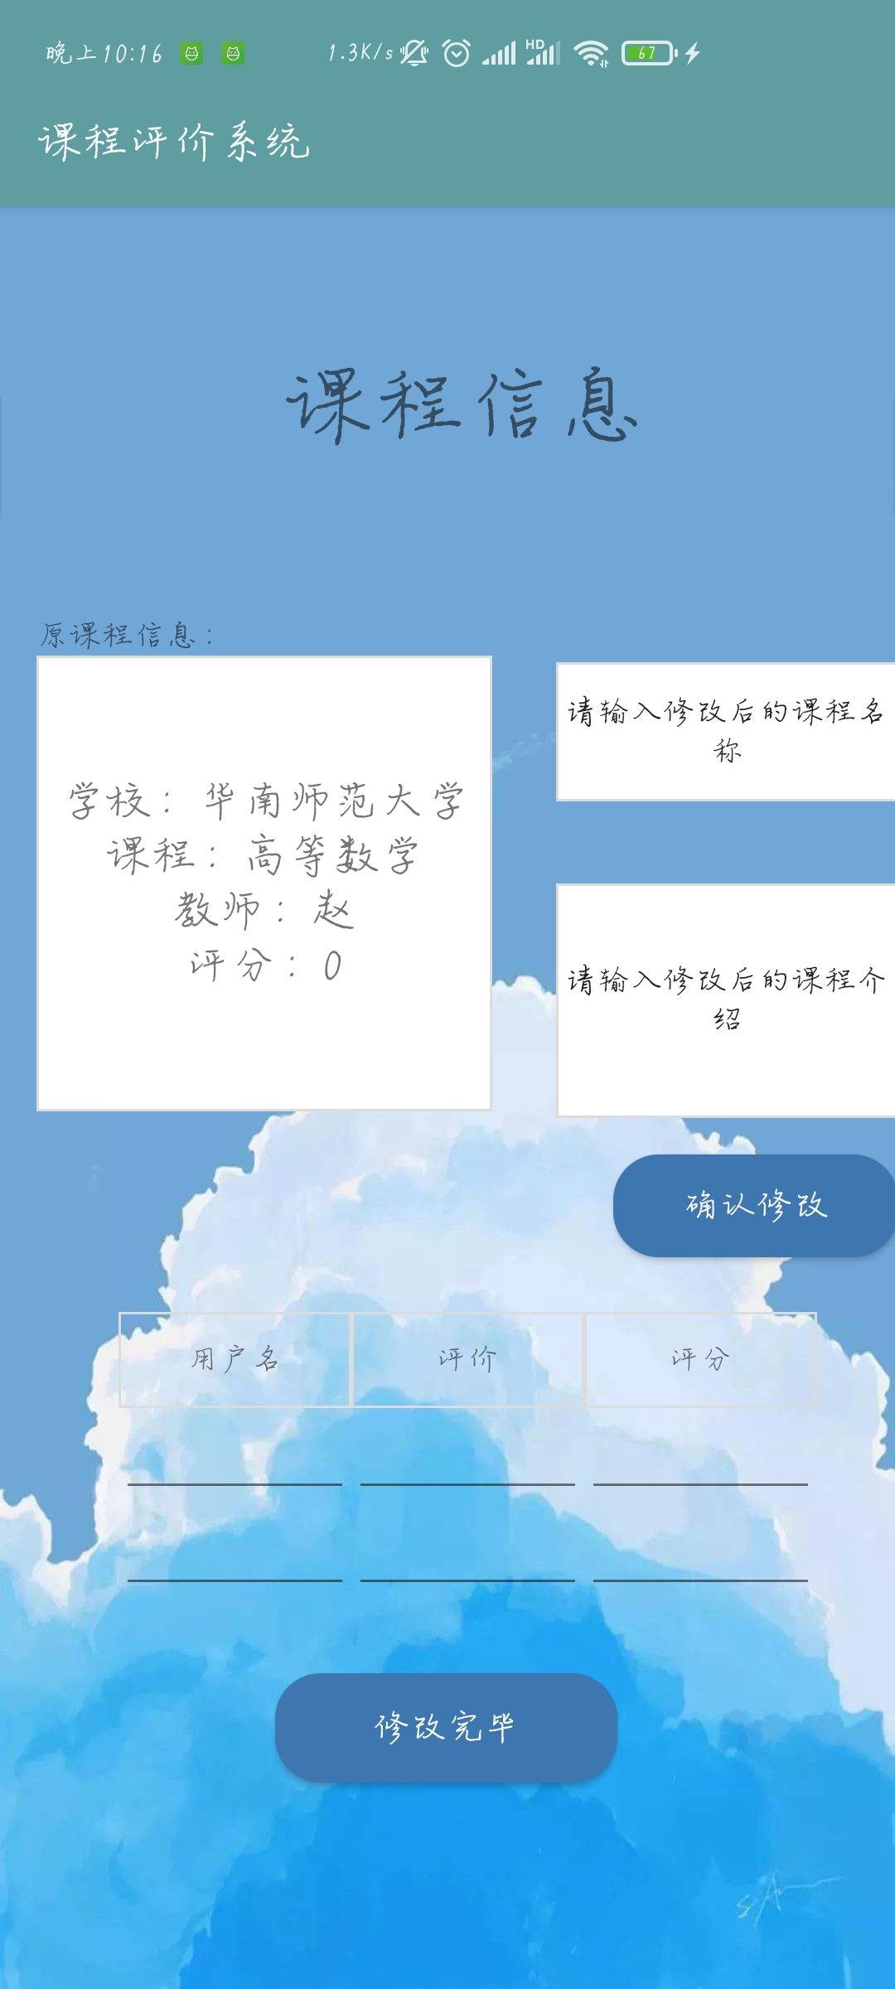
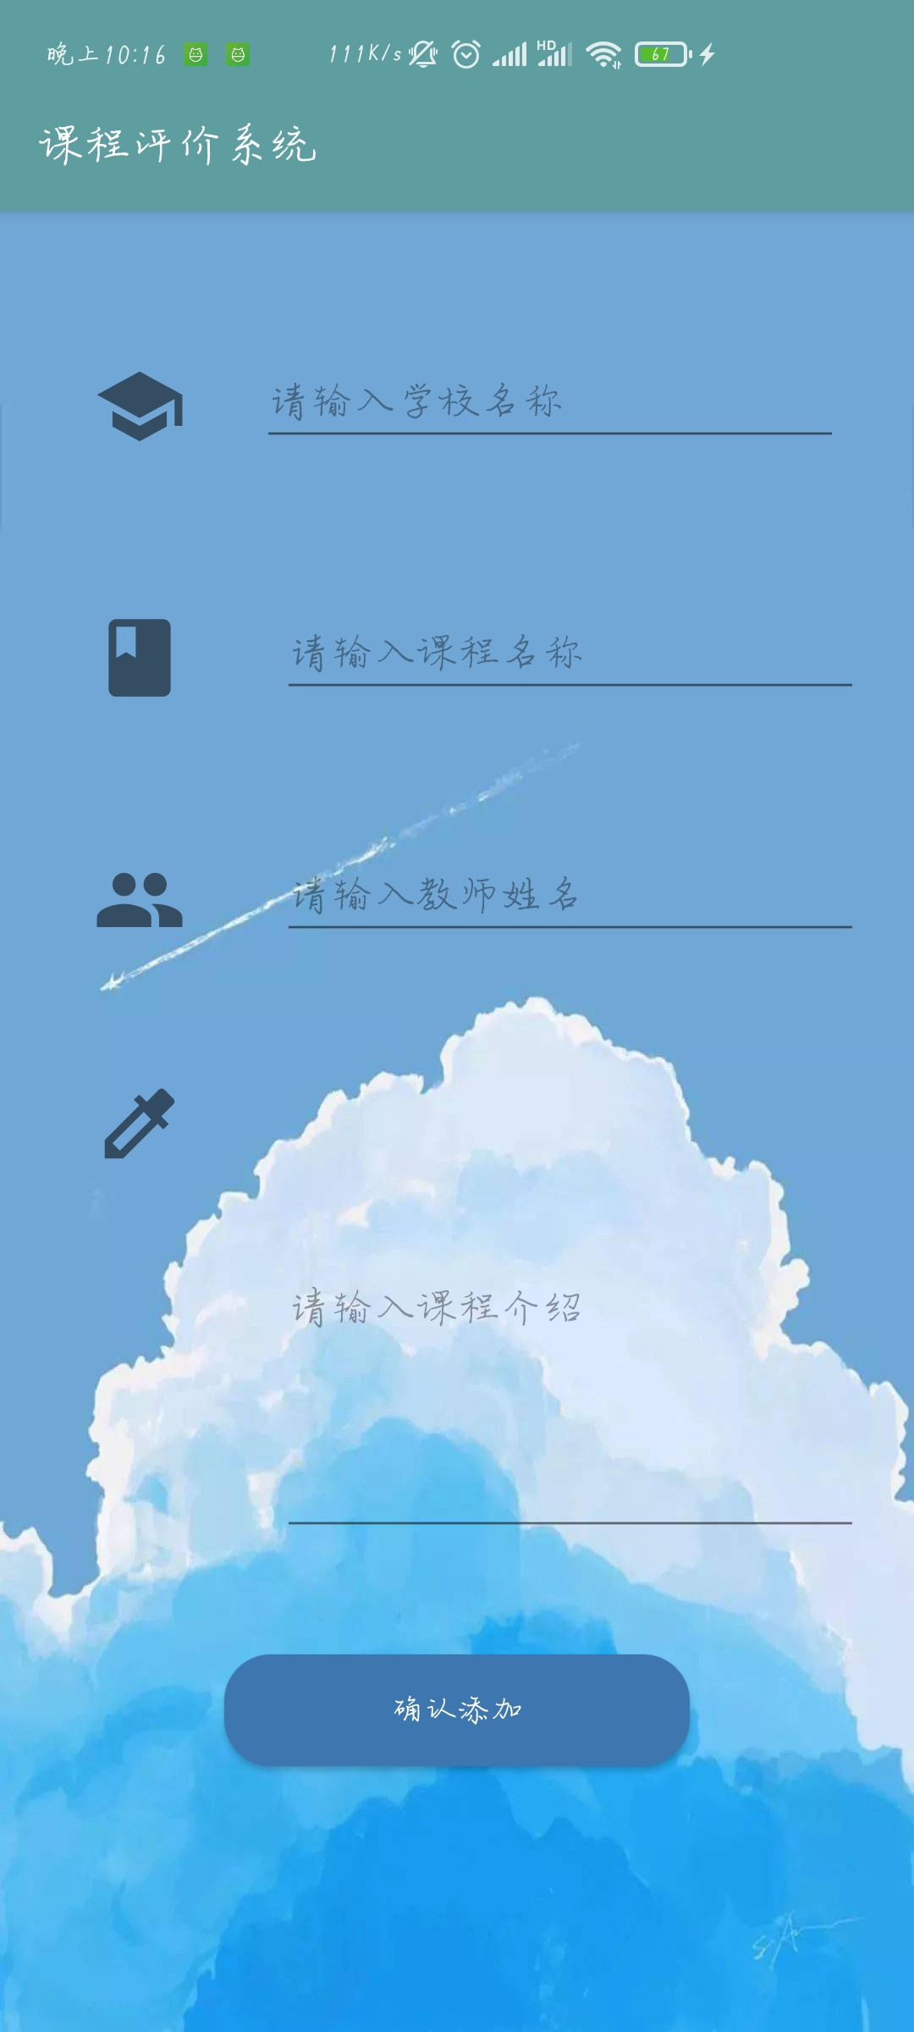
标题文字内容
标题文字内容
ENTER THE TITLE HERE
ENTER THE TITLE HERE

Slide 5
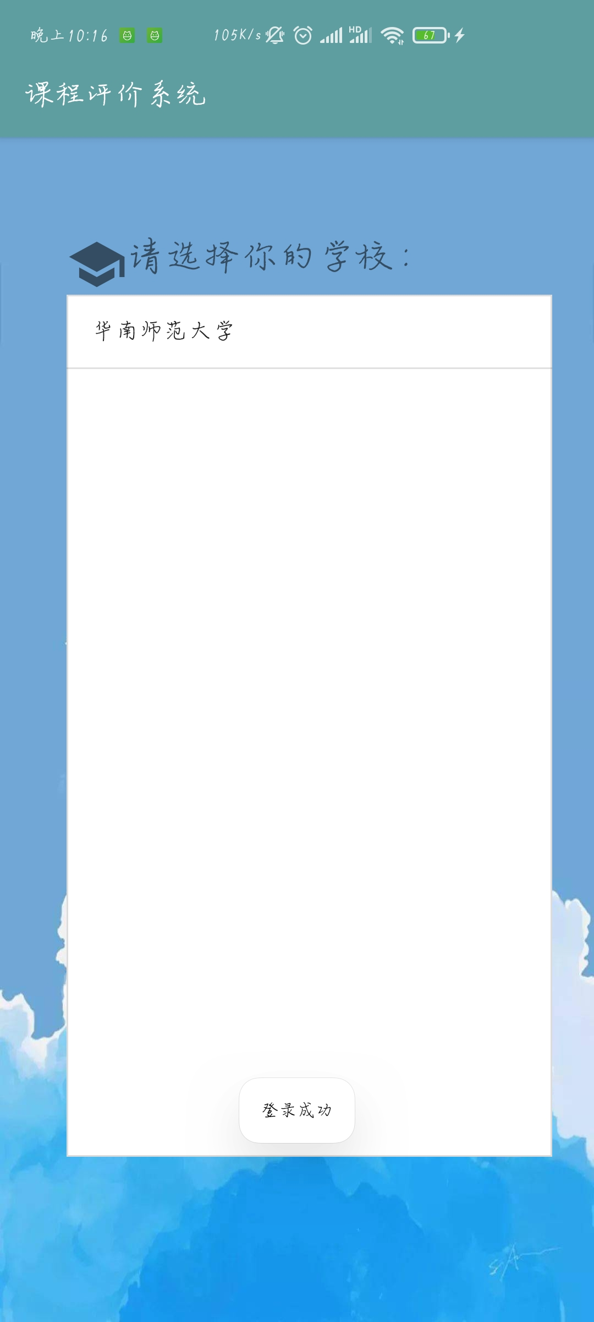
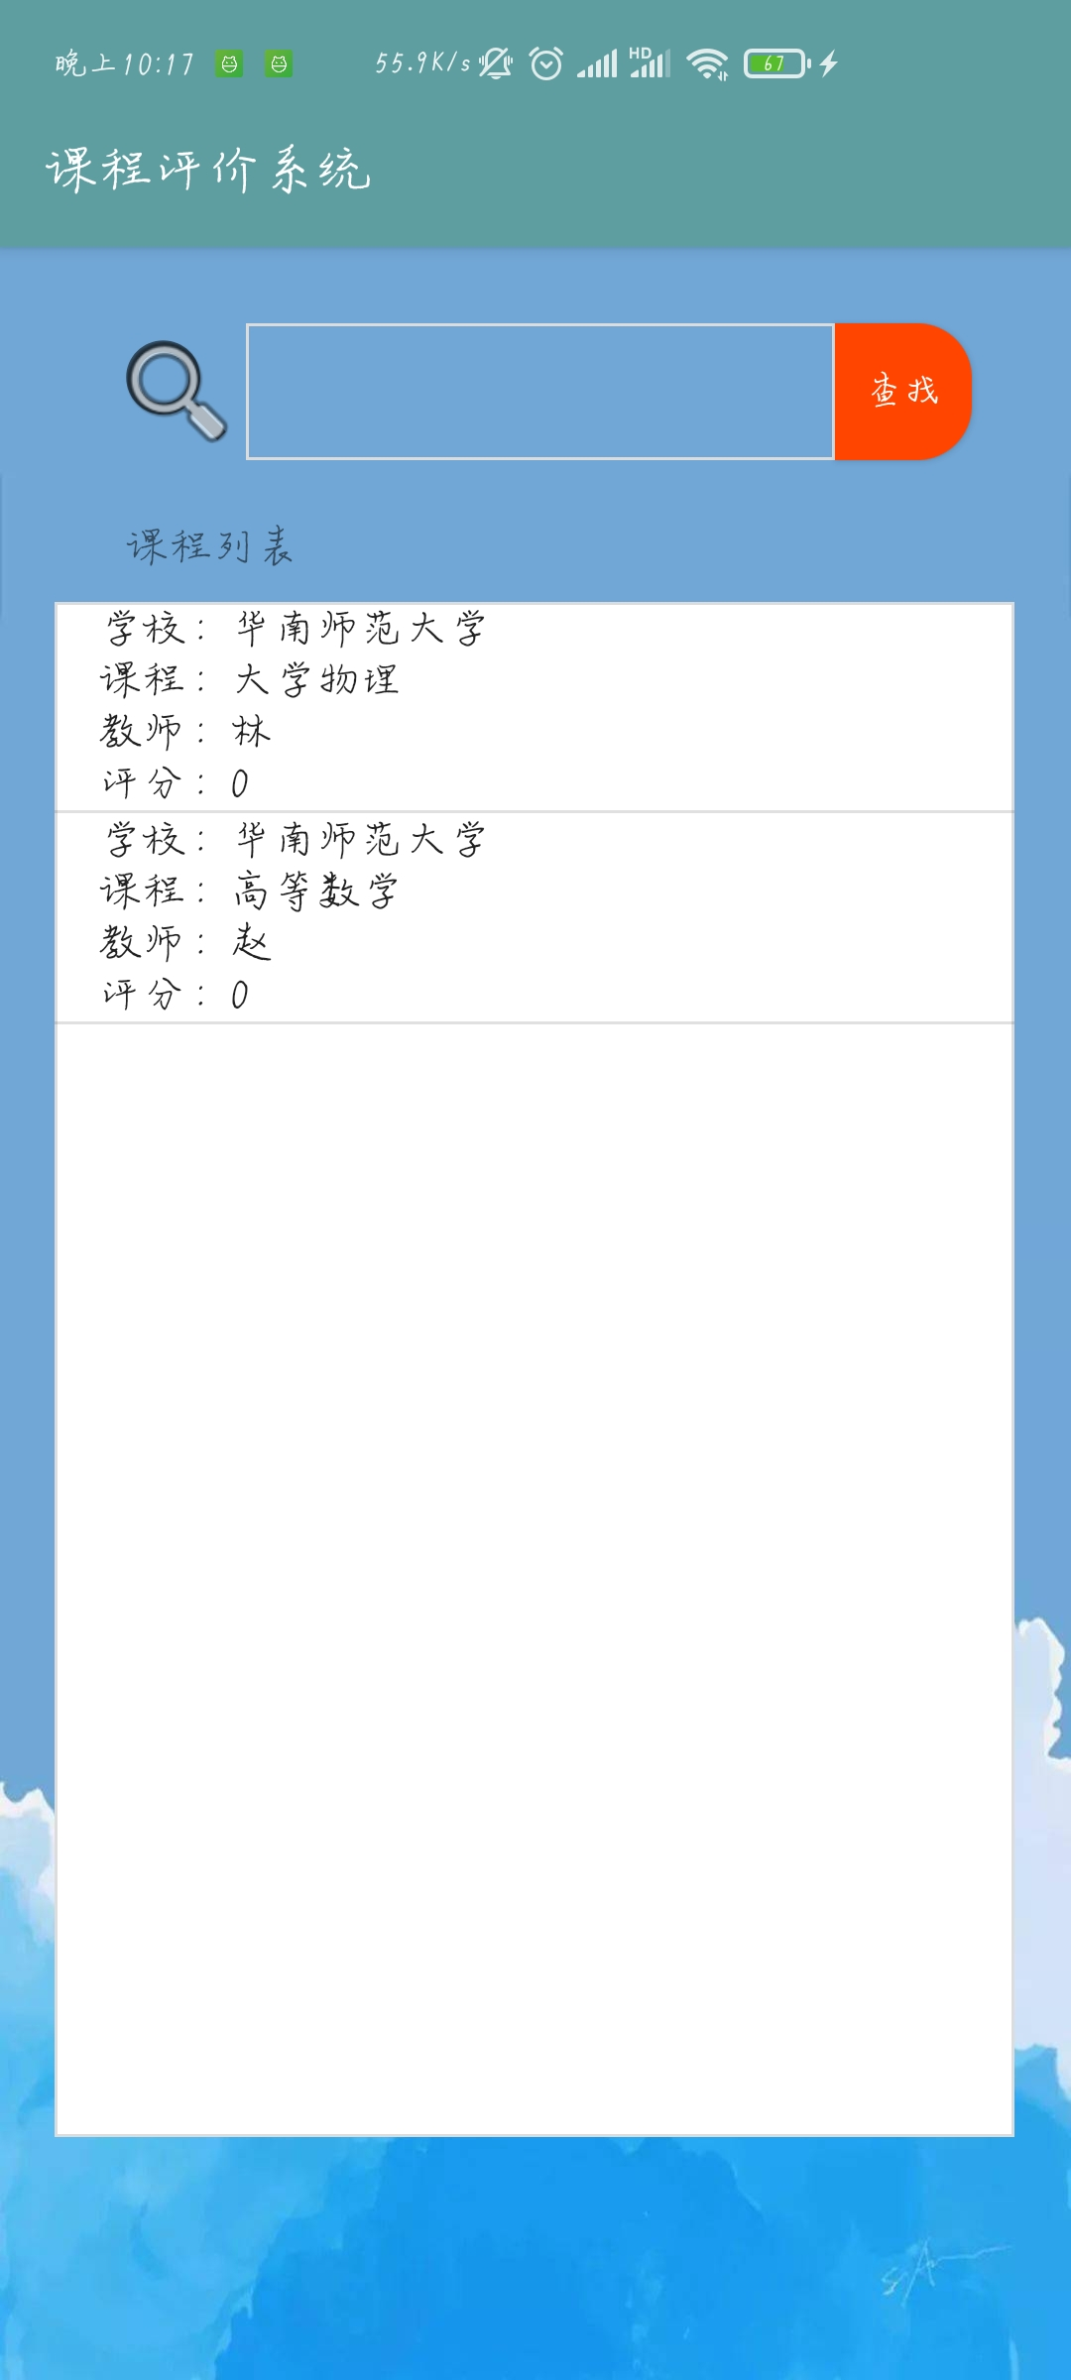
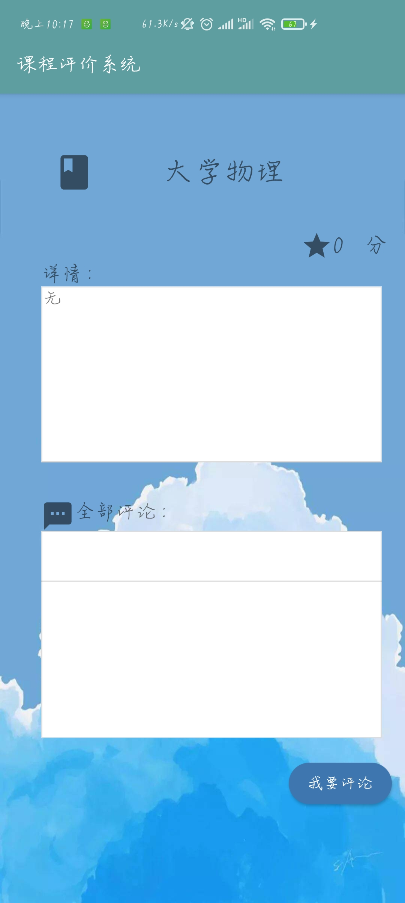
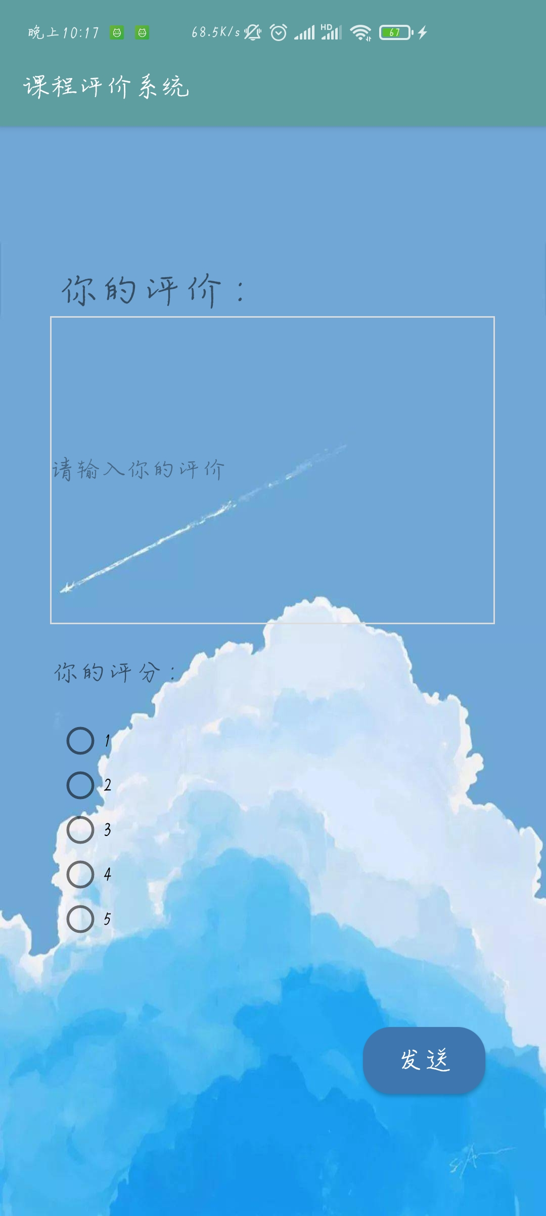
标题文字内容
标题文字内容
ENTER THE TITLE HERE
ENTER THE TITLE HERE

Slide 6
工作量与技术难度
工作量
技术难度
前期主要工作在于讨论app的主要功能和页面需求分析；中期则是完成app的功能模块和初步的UI设计。后期根据同学的用后感受来优化app的UI和部分功能。
对我们的课程评价系统来说，主要难点就在于课程评价与数据库的连接、存储和联网。学习曹阳老师的课程后，数据库的连接和存储都能够实现，剩下的联网问题由于时间关系还没有解决。

Slide 7
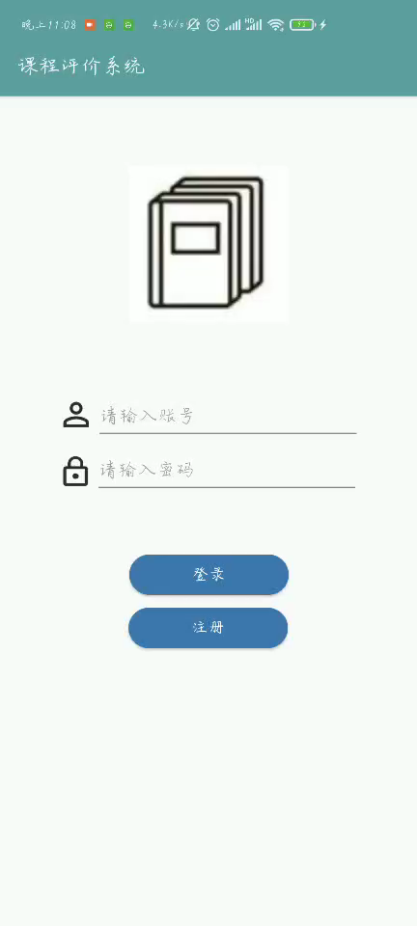
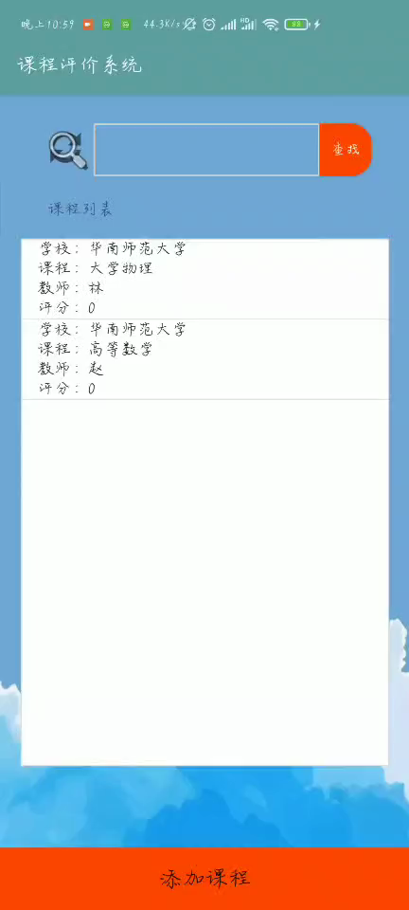

Slide 8

功能测试
我们采用了白盒测试的测试方法，在程序的不同地方设立检查点，检查程序的状态，确保了每一个分支的都能被执行成功，程序的主要功能都没有问题。
但是某些功能还没有实现，按照名字查找学校和管理员修改课程的评价分数还没有实现，以后有机会还可以继续完善该app。

Slide 9
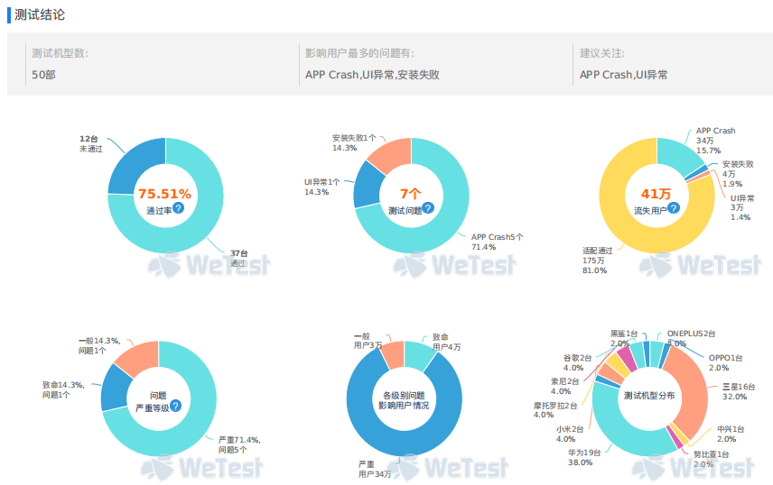
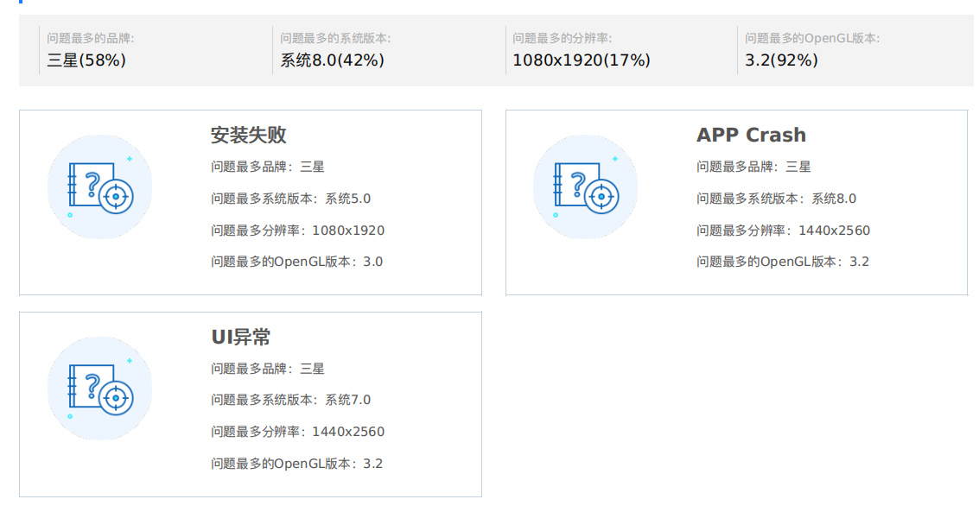
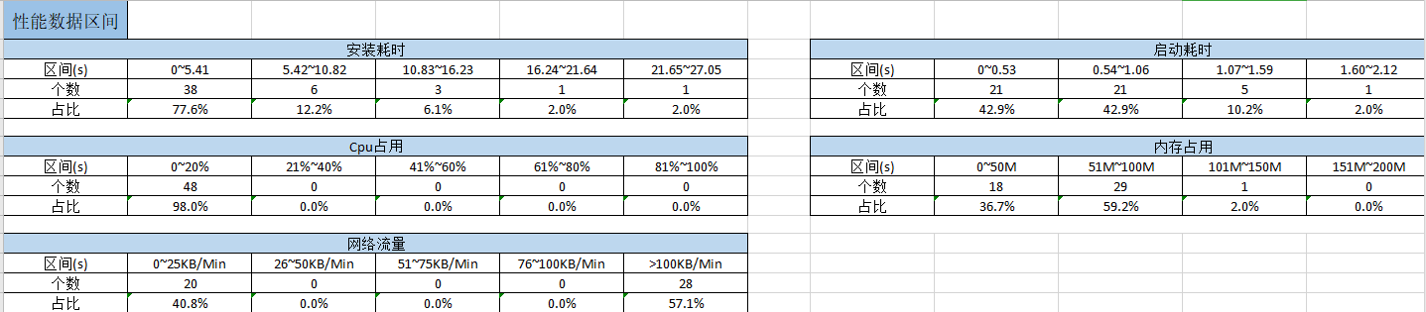
兼容性测试
机型测试总览
问题机型
性能测试

Slide 10

用户体验和改进
反馈
1、界面太过于简单
2、登陆时，没有提示该用户名是否存在，只是说账号 或密码错误
3、注册时，没有输入用户名或密码且按下注册，没有提醒用户。
改进
针对2、3问题，我们在每个按钮实现后都添加了一行小提示。
针对界面问题，我们可以在每个界面中添加了背景图片或者添加一些渐变色彩来提高界面的色彩丰富度。

Slide 11
分工
张海飞
李志鹏
负责app主要功能的实现，中期设计部分UI，协调组员并分配工作
中期设计部分UI，在后期听取建议后负责改进UI
王仲谋
520,750
中期设计部分UI，后期负责文档的编写

Slide 12
感谢您的观看
THANKS

